Slide 1
Dentro le elezioni europee 2024: ancora un voto di transizione
Paolo Feltrin, 14 giugno 2024

Slide 2
La partecipazione elettorale e voto postale nei 27 paesi dell’Unione Europea
I RISULTATI DELLE ELEZIONI EUROPEE
IN ITALIA
Paesi dell’Unione Europea | % di votanti 2024 | Var. 2019-24 | Voto postale
Belgio | 89,8 | 1,1 | Si
Lussemburgo | 82,3 | -1,8 | Si
Malta | 72,6 | 0,3 | No
Germania | 64,8 | 3,4 | Si
Ungheria | 59,5 | 15,6 | Si
Cipro | 58,9 | 13,9 | No
Danimarca | 58,3 | -7,8 | Si
Austria | 56,3 | -3,5 | Si
Svezia | 53,4 | 1,9 | Si
Romania | 52,4 | 1,4 | No
Francia | 51,5 | 1,4 | Si
Unione europea | 51,1 | 0,1 | -
Irlanda | 50,6 | 0,9 | No
Spagna | 49,2 | 15,1 | Si
Italia | 48,3 | -6,2 | No
Paesi bassi | 46,2 | 4,3 | Si
Slovenia | 41,5 | 13,1 | Si
Grecia | 41,4 | -17,3 | Si
Polonia | 40,7 | -5,0 | No
Finlandia | 40,4 | -0,4 | Si
Estonia | 37,6 | 0,0 | Si
Portogallo | 36,5 | 5,1 | No
Repubblica ceca | 35,2 | 6,5 | No
Slovacchia | 34,4 | 11,6 | No
Lettonia | 33,8 | 0,2 | Si
Bulgaria | 33,8 | 1,1 | No
Lituania | 28,9 | -24,5 | Si
Croazia | 21,4 | -8,5 | No

Slide 3
Numero di votanti Italia e Aire, partecipazione apparente e partecipazione reale
I RISULTATI DELLE ELEZIONI EUROPEE
IN ITALIA
Data di elezione | Elettori solo Italia | Elettori Italia + extra Europa | Elettori Aire Europa | Votanti Aire Europa | Votanti solo Italia | Votanti % Aire Europa | Votanti % Italia apparente | Votanti % Italia reale | Differenza apparente-reale
13/06/1999 | 47.002.566 | 48.274.956 | 1.033.353 | 177.486 | 34.181.853 | 17,2 | 70,8 | 72,7 | 1,9
12/06/2004 | 46.970.239 | 48.705.645 | 1.098.442 | 119.276 | 35.598.379 | 10,9 | 73,1 | 75,8 | 2,7
07/06/2009 | 47.059.460 | 49.135.080 | 1.207.073 | 89.842 | 32.659.162 | 7,4 | 66,5 | 69,4 | 2,9
25/05/2014 | 46.817.453 | 49.256.169 | 1.406.291 | 83.324 | 28.908.004 | 5,9 | 58,7 | 61,7 | 3,1
26/05/2019 | 46.414.058 | 49.301.157 | 1.673.837 | 127.926 | 27.652.929 | 7,6 | 56,1 | 59,6 | 3,5
09/06/2024 | 46.218.500 | 49.552.399 | 1.661.949 | 118.731 | 24.622.587 | 7,1 | 49,7 | 53,3 | 3,6

Slide 4
Affluenza alle urne
I RISULTATI DELLE ELEZIONI EUROPEE
IN ITALIA

Slide 5
Trend elettorale 2006-2024
I RISULTATI DELLE ELEZIONI EUROPEE
IN ITALIA
(1): nel 2024 l’unione di queste singole liste forma Alleanza Verdi e Sinistra
(2): nel 2024 l’unione di queste singole liste forma Stati Uniti d’Europa

Slide 6
Composizione % dei gruppi nel parlamento dell’UE all’inizio di ogni legislatura
I RISULTATI DELLE ELEZIONI EUROPEE
IN ITALIA
Gruppi parlamentari | 1979 | 1984 | 1989 | 1994 | 1999 | 2004 | 2009 | 2014 | 2019 | 2024
Popolari (PPE) | 26,3 | 25,3 | 23,4 | 27,5 | 37,2 | 36,6 | 36,0 | 29,4 | 28,9 | 26,4
Socialisti (S&D) | 27,3 | 30,0 | 34,7 | 34,9 | 28,8 | 27,3 | 25,0 | 25,4 | 24,9 | 18,9
Liberali (ALDE) | 9,8 | 7,1 | 9,5 | 7,8 | 8,0 | 12,0 | 11,4 | 8,9 | 9,1 | 11,1
Verdi (VERTS/ALE) | 0,0 | 0,0 | 5,8 | 4,1 | 7,7 | 5,7 | 7,5 | 6,7 | 6,9 | 7,2
Conservatori (ECR) | 15,4 | 11,5 | 6,6 | 0,0 | 0,0 | 0,0 | 7,3 | 9,3 | 10,0 | 10,6
Destre | 0,0 | 3,7 | 3,3 | 3,4 | 2,6 | 5,1 | 4,3 | 6,4 | 10,4 | 8,1
Sinistra (GUE/NGL) | 10,7 | 9,4 | 5,4 | 4,9 | 6,7 | 5,6 | 4,8 | 6,8 | 6,9 | 5,4
Altri | 10,5 | 13,0 | 11,3 | 17,4 | 9,0 | 7,7 | 3,7 | 7,1 | 2,9 | 12,3
Totale | 100,0 | 100,0 | 100,0 | 100,0 | 100,0 | 100,0 | 100,0 | 100,0 | 100,0 | 100,0
Numero seggi | 434,0 | 518,0 | 518,0 | 626,0 | 788,0 | 785,0 | 764,0 | 749,0 | 751,0 | 720,0

Slide 7
I risultati del voto per le Europee per regione
I RISULTATI DELLE ELEZIONI EUROPEE
IN ITALIA
Liste | Piemonte |  |  | Lombardia |  |  | Liguria |  |  | Trentino - Alto Adige |  |  | Veneto |  |  | Friuli - Venezia Giulia |  |  | Emilia - Romagna
 | 2022 | 2024 | Diff. | 2022 | 2024 | Diff. | 2022 | 2024 | Diff. | 2022 | 2024 | Diff. | 2022 | 2024 | Diff. | 2022 | 2024 | Diff. | 2022 | 2024 | Diff.
Fratelli d'Italia | 27,0 | 30,4 | 3,4 | 28,5 | 31,8 | 3,3 | 24,3 | 26,8 | 2,5 | 18,8 | 19,6 | 0,8 | 32,7 | 37,6 | 4,9 | 31,3 | 34,0 | 2,7 | 25,0 | 28,0 | 3,0
Partito Democratico | 20,0 | 23,0 | 3,0 | 19,0 | 22,6 | 3,6 | 22,7 | 26,3 | 3,6 | 17,1 | 15,9 | -1,2 | 16,3 | 18,9 | 2,6 | 18,4 | 21,0 | 2,6 | 28,1 | 36,1 | 8,0
Movimento 5 Stelle | 10,4 | 8,0 | -2,4 | 7,5 | 5,7 | -1,8 | 12,7 | 10,2 | -2,5 | 5,0 | 3,3 | -1,7 | 5,8 | 4,9 | -1,0 | 7,2 | 5,4 | -1,8 | 9,9 | 7,2 | -2,7
Forza Italia - Noi moderati - PPE | 7,9 | 9,9 | 2,0 | 7,9 | 9,3 | 1,4 | 6,4 | 8,4 | 2,0 | 3,4 | 3,5 | 0,1 | 7,0 | 8,6 | 1,6 | 6,7 | 7,1 | 0,4 | 5,8 | 6,1 | 0,3
Noi moderati | 0,6 |  | -0,6 | 0,9 |  | -0,9 | 2,1 |  | -2,1 | 0,5 |  | -0,5 | 2,0 |  | -2,0 | 0,9 |  | -0,9 | 0,6 |  | -0,6
Lega Salvini Premier | 10,7 | 10,3 | -0,4 | 13,3 | 13,1 | -0,2 | 9,3 | 8,9 | -0,4 | 8,5 | 7,5 | -1,0 | 14,5 | 13,2 | -1,4 | 11,0 | 14,9 | 3,9 | 7,5 | 6,5 | -1,0
Alleanza Verdi e Sinistra | 4,1 | 7,5 | 3,4 | 3,8 | 6,8 | 3,0 | 4,4 | 7,7 | 3,3 | 5,9 | 11,8 | 5,9 | 3,3 | 6,1 | 2,8 | 3,7 | 6,1 | 2,4 | 4,3 | 6,5 | 2,2
Stati Uniti d'Europa |  | 3,9 | 3,9 |  | 3,7 | 3,7 |  | 3,7 | 3,7 |  | 2,7 | 2,7 |  | 3,2 | 3,2 |  | 3,1 | 3,1 |  | 3,0 | 3,0
+ Europa | 4,1 |  | -4,1 | 3,5 |  | -3,5 | 3,4 |  | -3,4 | 3,0 |  | -3,0 | 3,1 |  | -3,1 | 3,3 |  | -3,3 | 3,2 |  | -3,2
Italia viva | 8,9 |  | -8,9 | 10,3 |  | -10,3 | 7,4 |  | -7,4 | 6,1 |  | -6,1 | 8,4 |  | -8,4 | 8,7 |  | -8,7 | 8,6 |  | -8,6
Azione - Siamo Europei |  | 3,2 | 3,2 |  | 4,0 | 4,0 |  | 3,5 | 3,5 |  | 5,7 | 5,7 |  | 4,1 | 4,1 |  | 3,4 | 3,4 |  | 3,2 | 3,2
Pace terra dignità |  | 2,3 | 2,3 |  | 1,8 | 1,8 |  | 3,1 | 3,1 |  | 2,3 | 2,3 |  | 2,0 | 2,0 |  | 2,8 | 2,8 |  | 2,3 | 2,3
Libertà |  | 0,9 | 0,9 |  | 0,7 | 0,7 |  | 0,9 | 0,9 |  | 1,0 | 1,0 |  | 0,9 | 0,9 |  | 1,2 | 1,2 |  | 0,7 | 0,7
Sud Tiroler - Volkspartei (SVP) |  | 0,0 | 0,0 |  |  | 0,0 |  |  | 0,0 | 23,1 | 26,5 | 3,4 |  | 0,4 | 0,4 |  | 0,7 | 0,7 |  | 0,1 | 0,1
Alternativa popolare |  | 0,4 | 0,4 |  | 0,3 | 0,3 |  | 0,3 | 0,3 |  | 0,4 | 0,4 |  | 0,3 | 0,3 |  | 0,3 | 0,3 |  | 0,3 | 0,3
Democrazia sovrana popolare | 1,6 | 0,0 | -1,6 | 1,1 |  | -1,1 | 1,6 |  | -1,6 | 1,3 |  | -1,3 | 1,1 |  | -1,1 | 1,9 |  | -1,9 | 1,4 |  | -1,4
Partito animalista - Italexit per l'Italia | 2,5 | 0,0 | -2,5 | 1,9 |  | -1,9 | 2,6 |  | -2,6 | 1,7 |  | -1,7 | 2,5 |  | -2,5 | 3,2 |  | -3,2 | 1,9 |  | -1,9
Rassemblement valdotain |  | 0,2 | 0,2 |  | 0,1 | 0,1 |  | 0,2 | 0,2 |  |  | 0,0 |  |  | 0,0 |  |  | 0,0 |  |  | 0,0
Altro | 2,3 |  | -2,3 | 2,3 |  | -2,3 | 3,1 |  | -3,1 | 5,7 |  | -5,7 | 3,3 |  | -3,3 | 3,7 |  | -3,7 | 3,7 |  | -3,7
Totale complessivo | 100,0 | 100,0 |  | 100,0 | 100,0 |  | 100,0 | 100,0 |  | 100,0 | 100,0 |  | 100,0 | 100,0 |  | 100,0 | 100,0 |  | 100,0 | 100,0

Slide 8
I risultati del voto per le Europee per regione
I RISULTATI DELLE ELEZIONI EUROPEE
IN ITALIA
Liste | Toscana |  |  | Umbria |  |  | Marche |  |  | Lazio |  |  | Abruzzo |  |  | Campania
 | 2022 | 2024 | Diff. | 2022 | 2024 | Diff. | 2022 | 2024 | Diff. | 2022 | 2024 | Diff. | 2022 | 2024 | Diff. | 2022 | 2024 | Diff.
Fratelli d'Italia | 26,0 | 27,4 | 1,4 | 30,8 | 32,6 | 1,8 | 29,1 | 32,9 | 3,8 | 31,2 | 33,1 | 1,9 | 27,9 | 33,3 | 5,4 | 17,4 | 19,4 | 2,0
Partito Democratico | 26,4 | 31,9 | 5,5 | 20,9 | 26,4 | 5,5 | 20,4 | 25,5 | 5,1 | 19,3 | 22,8 | 3,5 | 16,6 | 20,4 | 3,8 | 15,6 | 22,2 | 6,6
Movimento 5 Stelle | 11,1 | 8,2 | -2,9 | 12,7 | 8,9 | -3,8 | 13,6 | 9,7 | -3,9 | 15,0 | 10,5 | -4,5 | 18,5 | 12,0 | -6,5 | 34,6 | 20,8 | -13,8
Forza Italia - Noi moderati - PPE | 5,6 | 6,3 | 0,7 | 6,8 | 8,4 | 1,6 | 6,8 | 7,0 | 0,2 | 6,9 | 7,4 | 0,5 | 11,1 | 10,8 | -0,3 | 9,7 | 10,8 | 1,1
Noi moderati | 0,5 |  | -0,5 | 0,4 |  | -0,4 | 0,8 |  | -0,8 | 0,5 |  | -0,5 | 0,7 |  | -0,7 | 0,7 |  | -0,7
Lega Salvini Premier | 6,6 | 6,2 | -0,4 | 7,7 | 6,8 | -0,9 | 7,9 | 8,2 | 0,3 | 6,3 | 6,6 | 0,3 | 8,1 | 8,0 | -0,1 | 4,4 | 5,8 | 1,4
Alleanza Verdi e Sinistra | 4,9 | 7,6 | 2,7 | 3,5 | 5,7 | 2,2 | 3,3 | 5,7 | 2,4 | 3,9 | 8,3 | 4,4 | 2,7 | 5,3 | 2,6 | 2,8 | 7,0 | 4,2
Stati Uniti d'Europa |  | 4,8 | 4,8 |  | 3,1 | 3,1 |  | 2,8 | 2,8 |  | 3,9 | 3,9 |  | 2,6 | 2,6 |  | 6,8 | 6,8
+ Europa | 2,9 |  | -2,9 | 2,1 |  | -2,1 | 2,5 |  | -2,5 | 3,0 |  | -3,0 | 2,0 |  | -2,0 | 2,0 |  | -2,0
Italia viva | 9,4 |  | -9,4 | 8,2 |  | -8,2 | 7,4 |  | -7,4 | 8,3 |  | -8,3 | 6,3 |  | -6,3 | 5,2 |  | -5,2
Azione - Siamo Europei |  | 2,8 | 2,8 |  | 2,5 | 2,5 |  | 3,3 | 3,3 |  | 3,3 | 3,3 |  | 2,6 | 2,6 |  | 3,9 | 3,9
Pace terra dignità |  | 3,0 | 3,0 |  | 2,4 | 2,4 |  | 2,8 | 2,8 |  | 2,5 | 2,5 |  | 3,3 | 3,3 |  | 1,7 | 1,7
Libertà |  | 0,6 | 0,6 |  | 0,6 | 0,6 |  | 0,8 | 0,8 |  | 0,7 | 0,7 |  | 0,9 | 0,9 |  | 0,8 | 0,8
Sud Tiroler - Volkspartei (SVP) |  |  | 0,0 |  |  | 0,0 |  |  | 0,0 |  |  | 0,0 |  |  | 0,0 |  |  | 0,0
Alternativa popolare |  | 0,4 | 0,4 |  | 1,8 | 1,8 |  | 0,4 | 0,4 |  | 0,4 | 0,4 |  | 0,3 | 0,3 |  | 0,3 | 0,3
Democrazia sovrana popolare | 1,5 | 0,9 | -0,7 | 1,4 | 0,8 | -0,6 | 1,4 | 0,9 | -0,5 | 1,3 | 0,6 | -0,7 | 1,1 |  | -1,1 | 0,8 |  | -0,8
Partito animalista - Italexit per l'Italia | 1,7 |  | -1,7 | 1,8 |  | -1,8 | 2,6 |  | -2,6 | 1,7 |  | -1,7 | 1,8 | 0,6 | -1,2 | 1,1 | 0,7 | -0,4
Rassemblement valdotain |  |  | 0,0 |  |  | 0,0 |  |  | 0,0 |  |  | 0,0 |  |  | 0,0 |  |  | 0,0
Altro | 3,4 |  | -3,4 | 3,6 |  | -3,6 | 4,2 |  | -4,2 | 2,6 |  | -2,6 | 3,3 |  | -3,3 | 5,7 |  | -5,7
Totale complessivo | 100,0 | 100,0 |  | 100,0 | 100,0 |  | 100,0 | 100,0 |  | 100,0 | 100,0 |  | 100,0 | 100,0 |  | 100,0 | 100,0

Slide 9
I risultati del voto per le Europee per regione
I RISULTATI DELLE ELEZIONI EUROPEE
IN ITALIA
Liste | Molise |  |  | Puglia |  |  | Basilicata |  |  | Calabria |  |  | Sicilia |  |  | Sardegna |  |  | Italia
 | 2022 | 2024 | Diff. | 2022 | 2024 | Diff. | 2022 | 2024 | Diff. | 2022 | 2024 | Diff. | 2022 | 2024 | Diff. | 2022 | 2024 | Diff. | 2022 | 2024 | Diff.
Fratelli d'Italia | 21,4 | 26,8 | 5,4 | 23,6 | 27,0 | 3,4 | 18,2 | 25,5 | 7,3 | 19,0 | 20,6 | 1,6 | 19,1 | 20,2 | 1,1 | 23,6 | 24,8 | 1,2 | 26,0 | 28,8 | 2,8
Partito Democratico | 18,1 | 18,0 | -0,1 | 16,8 | 33,6 | 16,8 | 15,2 | 23,2 | 8,0 | 14,4 | 15,9 | 1,5 | 11,9 | 14,4 | 2,5 | 18,7 | 24,2 | 5,5 | 19,0 | 24,1 | 5,1
Movimento 5 Stelle | 24,3 | 14,7 | -9,6 | 28,0 | 14,1 | -13,9 | 25,0 | 12,8 | -12,3 | 29,4 | 16,2 | -13,2 | 28,2 | 16,1 | -12,2 | 21,8 | 16,9 | -4,9 | 15,4 | 10,0 | -5,5
Forza Italia - Noi moderati - PPE | 11,4 | 8,4 | -3,0 | 11,5 | 7,8 | -3,7 | 9,4 | 8,9 | -0,5 | 15,6 | 18,0 | 2,4 | 11,2 | 23,7 | 12,5 | 8,6 | 9,8 | 1,2 | 8,1 | 9,6 | 1,5
Noi moderati | 1,6 |  | -1,6 | 0,8 |  | -0,8 | 1,8 |  | -1,8 | 1,0 |  | -1,0 | 0,8 |  | -0,8 | 2,1 |  | -2,1 | 0,9 |  | -0,9
Lega Salvini Premier | 8,5 | 17,1 | 8,6 | 5,3 | 6,2 | 0,9 | 9,0 | 5,4 | -3,6 | 5,8 | 9,2 | 3,4 | 5,1 | 7,5 | 2,4 | 6,3 | 5,6 | -0,8 | 8,8 | 9,0 | 0,2
Alleanza Verdi e Sinistra | 3,0 | 5,1 | 2,1 | 3,0 | 3,8 | 0,8 | 3,4 | 4,6 | 1,2 | 1,8 | 5,9 | 4,1 | 2,1 | 4,8 | 2,7 | 5,1 | 10,1 | 5,0 | 3,6 | 6,8 | 3,1
Stati Uniti d'Europa |  | 2,6 | 2,6 |  | 2,6 | 2,6 |  | 5,6 | 5,6 |  | 6,2 | 6,2 |  | 2,1 | 2,1 |  | 2,4 | 2,4 |  | 3,8 | 3,8
+ Europa | 1,6 |  | -1,6 | 1,9 |  | -1,9 | 2,1 |  | -2,1 | 1,1 |  | -1,1 | 1,7 |  | -1,7 | 2,2 |  | -2,2 | 2,8 |  | -2,8
Italia Viva | 4,8 |  | -4,8 | 4,8 |  | -4,8 | 9,8 |  | -9,8 | 4,1 |  | -4,1 | 5,1 |  | -5,1 | 4,6 |  | -4,6 | 7,8 |  | -7,8
Azione - Siamo Europei |  | 2,0 | 2,0 |  | 1,6 | 1,6 |  | 9,3 | 9,3 |  | 4,2 | 4,2 |  | 1,4 | 1,4 |  | 1,6 | 1,6 |  | 3,4 | 3,4
Pace terra dignità |  | 2,8 | 2,8 |  | 1,6 | 1,6 |  | 2,5 | 2,5 |  | 1,5 | 1,5 |  | 1,7 | 1,7 |  | 3,8 | 3,8 |  | 2,2 | 2,2
Libertà |  | 0,8 | 0,8 |  | 1,0 | 1,0 |  | 1,6 | 1,6 |  | 1,2 | 1,2 |  | 7,7 | 7,7 |  | 0,6 | 0,6 |  | 1,2 | 1,2
Sud Tiroler - Volkspartei (SVP) |  |  | 0,0 |  |  | 0,0 |  |  | 0,0 |  |  | 0,0 |  |  | 0,0 |  |  | 0,0 |  | 0,5 | 0,5
Alternativa popolare |  | 1,0 | 1,0 |  | 0,3 | 0,3 |  | 0,3 | 0,3 |  | 0,8 | 0,8 |  | 0,5 | 0,5 |  | 0,4 | 0,4 |  | 0,4 | 0,4
Democrazia sovrana popolare | 1,6 |  | -1,6 | 1,1 |  | -1,1 | 1,1 |  | -1,1 | 1,2 |  | -1,2 | 1,1 |  | -1,1 | 1,5 |  | -1,5 | 1,2 | 0,2 | -1,1
Partito animalista - Italexit per l'Italia |  | 0,7 | 0,7 | 1,5 | 0,6 | -0,9 | 1,4 | 0,6 | -0,8 | 1,4 | 0,5 | -0,9 | 1,7 |  | -1,7 | 2,4 |  | -2,4 | 1,9 | 0,1 | -1,8
Rassemblement valdotain |  |  | 0,0 |  |  | 0,0 |  |  | 0,0 |  |  | 0,0 |  |  | 0,0 |  |  | 0,0 |  | 0,1 | 0,1
Altri | 3,7 |  | -3,7 | 1,8 |  | -1,8 | 3,6 |  | -3,6 | 5,2 |  | -5,2 | 12,0 |  | -12,0 | 3,1 |  | -3,1 | 4,4 |  | -4,4
Totale complessivo | 100,0 | 100,0 |  | 100,0 | 100,0 |  | 100,0 | 100,0 |  | 100,0 | 100,0 |  | 100,0 | 100,0 |  | 100,0 | 100,0 |  | 100,0 | 100,0

Slide 10
Il voto a Fratelli d’Italia
I RISULTATI DELLE ELEZIONI EUROPEE
IN ITALIA

Slide 11
Il voto a Fratelli d’Italia
I RISULTATI DELLE ELEZIONI EUROPEE
IN ITALIA

Slide 12
Il voto alla Lega
I RISULTATI DELLE ELEZIONI EUROPEE
IN ITALIA

Slide 13
Il voto alla Lega
I RISULTATI DELLE ELEZIONI EUROPEE
IN ITALIA

Slide 14
Il voto a Forza Italia
I RISULTATI DELLE ELEZIONI EUROPEE
IN ITALIA

Slide 15
Il voto a Forza Italia
I RISULTATI DELLE ELEZIONI EUROPEE
IN ITALIA

Slide 16
Il voto al Partito Democratico
I RISULTATI DELLE ELEZIONI EUROPEE
IN ITALIA

Slide 17
Il voto al Partito Democratico
I RISULTATI DELLE ELEZIONI EUROPEE
IN ITALIA

Slide 18
Il voto ad Alleanza Verdi e Sinistra
I RISULTATI DELLE ELEZIONI EUROPEE
IN ITALIA

Slide 19
Il voto ad Alleanza Verdi e Sinistra
I RISULTATI DELLE ELEZIONI EUROPEE
IN ITALIA

Slide 20
Il voto al Movimento 5 Stelle
I RISULTATI DELLE ELEZIONI EUROPEE
IN ITALIA

Slide 21
Il voto al Movimento 5 Stelle
I RISULTATI DELLE ELEZIONI POLITICHE
IN ITALIA

Slide 22
Il voto ad Azione-Italia Viva
I RISULTATI DELLE ELEZIONI EUROPEE
IN ITALIA

Slide 23
Il voto ad Azione-Italia Viva
I RISULTATI DELLE ELEZIONI EUROPEE
IN ITALIA

Slide 24
Il voto ad Azione-Italia Viva
I RISULTATI DELLE ELEZIONI EUROPEE
IN ITALIA

Slide 25
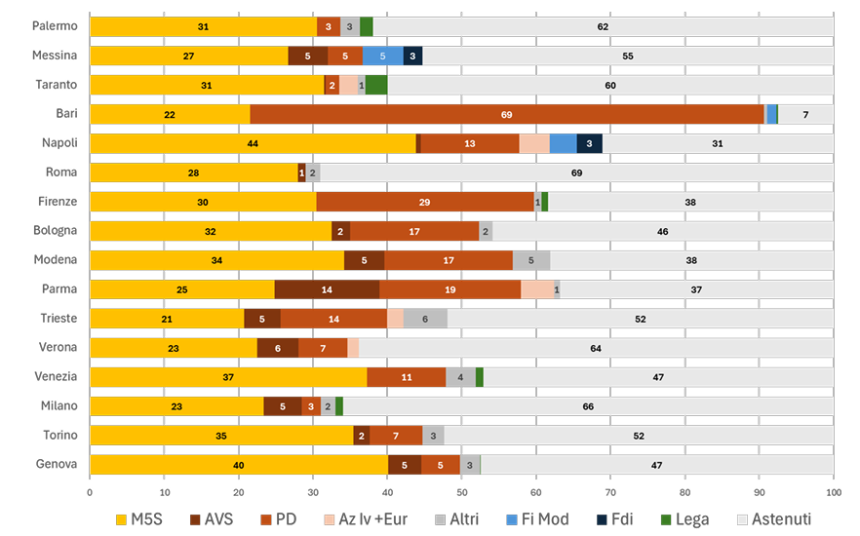
Flussi in uscita del M5S in 15 città
I RISULTATI DELLE ELEZIONI EUROPEE
IN ITALIA

Slide 26
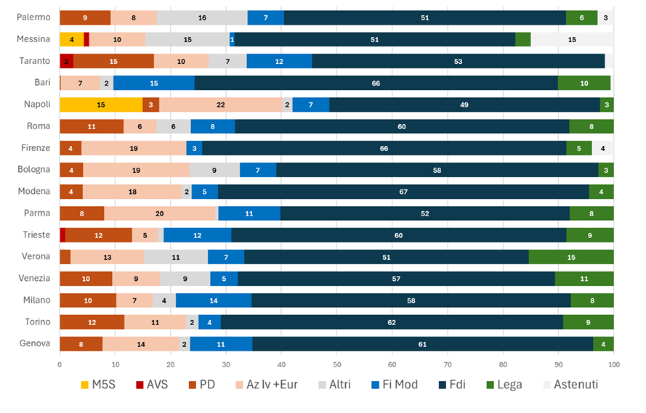
Flussi in entrata per FDI in 15 città
I RISULTATI DELLE ELEZIONI EUROPEE
IN ITALIA

Slide 27
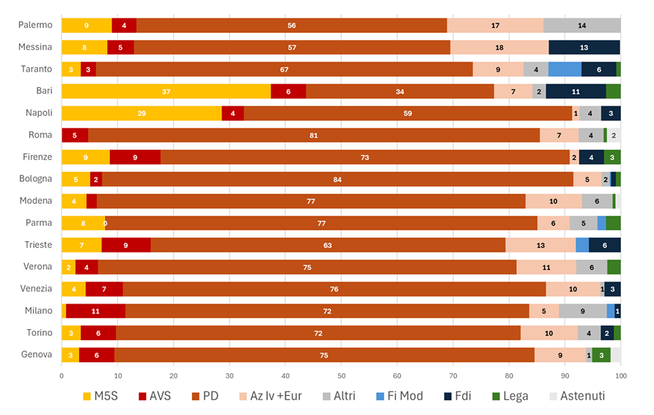
Flussi in entrata per PD in 15 città
I RISULTATI DELLE ELEZIONI EUROPEE
IN ITALIA

